Slide 1
Глобальные тенденции в сфере труда: риски и возможности для Кыргызской Республики
Казутоши Чатани
Старший специалист по вопросам занятости, МОТ

Slide 2
Глобальные тенденции в сфере труда
Неравномерное восстановление после пандемии
Восстановление с увеличивающимся разрывом в доходах
❑ Прогнозируется, что уровень безработицы в мире составит 4,9% в 2024 году, что немного ниже, чем в 2023 году (5,0%)
❑ Глобальная доля трудовых доходов, которая представляет собой часть общего дохода, получаемого работниками, снизилась на 0,6 процентных пункта с 2019 по 2022 год и с тех пор остается неизменной
❑ Хотя технологические инновации повышают производительность труда и объемы производства, они также могут снизить долю трудовых доходов
Защита труда в гиг/платформенной экономике является предметом глобальных дебатов
Сохраняющийся гендерный разрыв
❑ Уровень NEET у девушек составляет 28,2% в 2024 году — это более чем вдвое больше, чем у юношей — 13,1%
❑ Трудоустроены 69,2% юношей (в возрасте 15+), и только 45,6% девушек
❑ Заработок девушек составляет 73% от дохода юношей в странах с высоким уровнем дохода, 43% в странах с низким уровнем дохода
Несмотря на устойчивый экономический рост, неформальная занятость увеличилась тоже
❑ Неформальная занятость выросла с примерно 1,7 млрд в 2005 году до 2,0 млрд в 2024 году

Slide 3
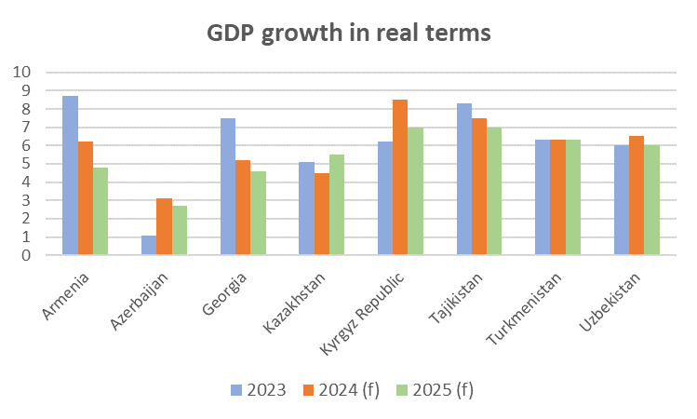
Главный риск для Киргизской Республики: дефицит достойного труда для растущего образованного молодого населения
Рост ВВП в реальном выражении
Безработица среди молодежи %
Источник: МОТ (2024) Глобальные тенденции занятости молодежи
2024 г., МОТ СТАТ. Примечание: Центральная и Западная Азия
включают Армению, Азербайджан, Кипр, Грузию, Израиль, Казахстан,
Кыргызстан, Таджикистан, Турцию, Туркменистан и Узбекистан.
Источник: ЕБРР (2024) Перспективы регионального развития, май 2024 г.

Slide 4
Инвестиции, расширение бизнеса
Влияние дохода на совокупный спрос
Технологии, производительность труда
Рост Экономики
Спрос на рабочую силу
Неформальная занятость
Создание достойных условий труда
Эффективность подбора работы
Несоответствие навыков
Неравный доступ к рабочим местам
Посредни-чество
Предложение рабочей силы
Мобильность рабочей силы, миграция
Активация
Изменения в структуре экономики, текучка кадров
Развитие трудовых навыков

Slide 5
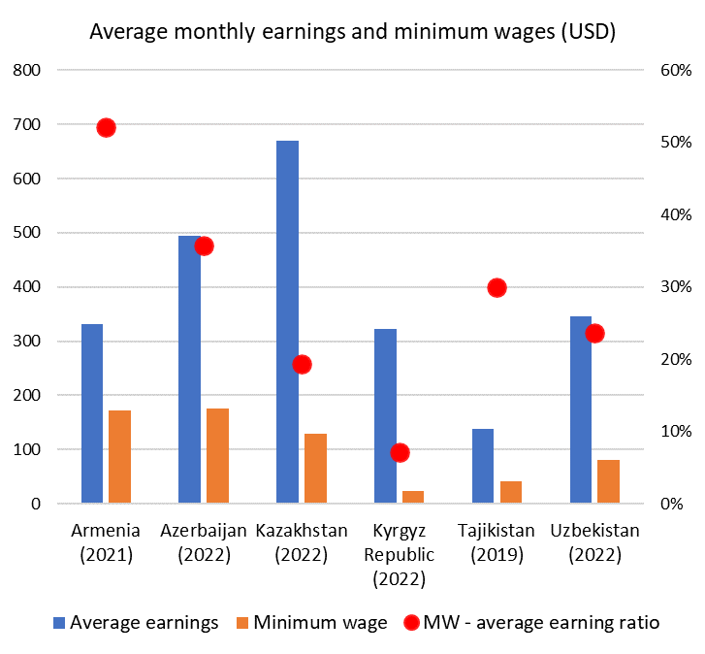
Возможности:
улучшение распределения доходов.
Минимальная заработная плата может быть использована для улучшения распределения доходов и поддержки совокупного спроса.
Рост реальной заработной платы был отрицательным из-за высокой инфляции в большинстве стран в 2022 году, что особенно затронуло малообеспеченных.
Минимальная заработная плата, прогрессивный налог, социальная защита и другие социальные меры могут сократить неравенство доходов.
Минимальная заработная плата в регионе сохраняется на низком уровне по сравнению со средним заработком.
Минимальная заработная плата часто превышает 35% от средней заработной платы.

Slide 6
Возможности:
потенциал развития навыков в частном секторе.
Вовлечение предприятий в управление и предоставление развития навыков.
19%
Отдача от инвестиций, достигнутая на третьем году
Источник: Rothboeck (2014) Использование расчетов выгод и затрат для оценки отдачи от инвестиций в ученичество в Индии: отдельные примеры МСП
£16-21
Чистая приведенная стоимость для экономики на 1 фунт стерлингов государственных расходов на ученичество
Источник: Национальное контрольно-ревизионное управление (2012) Взрослое ученичество: оценка экономических выгод от ученичества – Технический документ
.
Фискальное пространство для развития навыков сталкивается с ограничениями. Оптимизация ответственности за развитие навыков и распределение затрат между правительством, работодателями и работниками.
В этом свете рассмотрите «Cоветы по навыкам» и обучение на рабочем месте (ОРМ), особенно ученичество.
Известно, что ОРМ помогает молодежи перейти от учебы к работе и обеспечивает высокую отдачу от инвестиций, но пока не укоренилось в этом регионе
Рекомендация МОТ относительно качественного ученичества (№ 208) устанавливает основные принципы и дает рекомендации

Slide 7
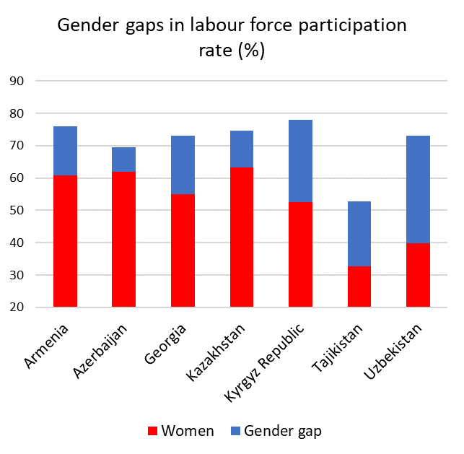
Возможности:
раскрытие недостаточно используемого потенциала женщин
Действия по улучшению равенства на рынке труда
Бросать вызов глубоко укоренившимся социальным нормам и практикам, которые мешают женщинам раскрыть свой полный потенциал
Инвестировать в экономику ухода и политику отпусков (отцовский отпуск)
Поощрять справедливое и равное распределение обязанностей по уходу между мужчинами и женщинами
Устранять гендерный разрыв в оплате труда между мужчинами и женщинами, высокий уровень неформальности, дискриминацию и насилие в сфере труда
Устранять профессиональную сегрегацию по признаку пола
Конвенция ООН о правах инвалидов поддерживает право инвалидов на труд наравне с другими, включая равное обращение и разумное приспособление (статья 27)
Наращивать потенциал государственных служб занятости и содействовать партнерству с НПО для интеграции инвалидов и женщин на рынке труда
Source: ILO STAT, the latest available data (2016-2022)

Slide 8
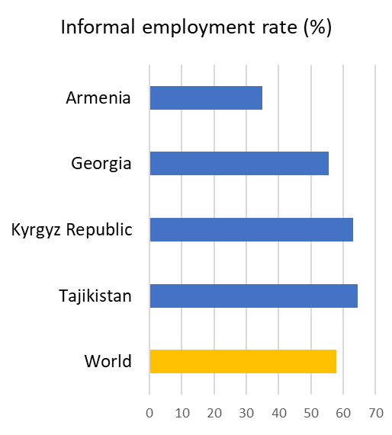
Возможности:
устранение неформальности
Устранять возможности для Э-формальности и расширения налоговой базы
Несмотря на устойчивый рост ВВП, неформальные показатели занятости оставались стабильными во многих странах
Первая неформальная работа увеличивает вероятность остаться в неформальной занятости. Переход от школы к работе имеет значение
Использование цифровых технологий может облегчить переход к формальности за счет
❑ упрощения регистрации предприятий и занятости
❑ облегчения доступа к социальному обеспечению
❑ поддержки соблюдения законов
❑ интеграции государственных баз данных (например, налогов, социального обеспечения, регистрации работников) и планирования целевых вмешательств
❑ улучшения доступа к рынкам и развитию навыков
Source: ILO STAT

